Slide 1
js-闭包
第十九节

Slide 2
课程回顾
构造函数是函数吗
构造函数实例化之前t和之后this的指针有什么变化
如何理解prototype原型

Slide 3
教学目标
能够分辨闭包与匿名函数
对于作用域能够熟练的掌握
通过闭包完成作业

Slide 4
闭包
何为闭包
访问外部变量的函数

Slide 5

闭包
理解闭包
在数据流中及时的截获数据

Slide 6
闭包
闭包的特性
闭 包
自闭特性
包裹特性

Slide 7
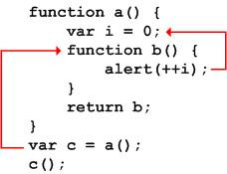
什么是闭包
什么是闭包
闭包是指有权访问另一个函数作用域中的变量的函数。可以简单的认为，当子函数去访问父函数的变量、参数以及声明的其他内部函数就会形成闭包。并把这个变量保存到内存中。在本质上，闭包就是将函数内部和函数外部连接起来的一座桥梁。
例如:

Slide 8
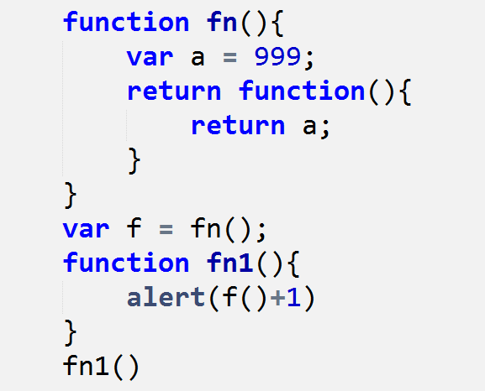
闭包的应用
可以访问另一个函数内部的变量
例如

Slide 9
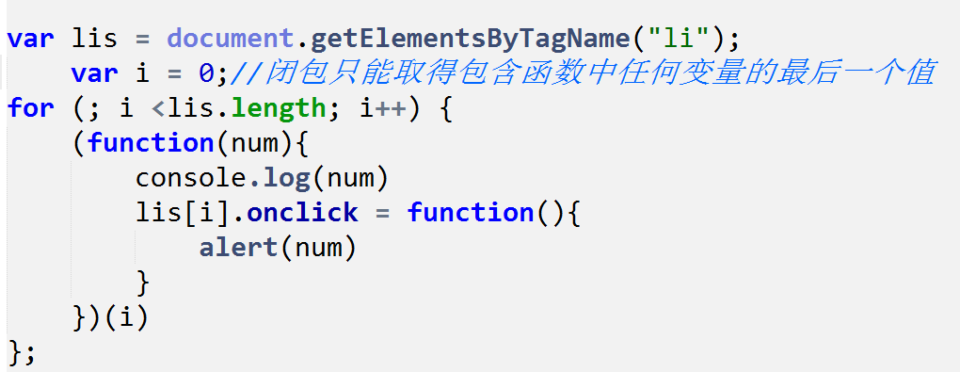
闭包的应用
在循环中直接找到对应元素的索引

Slide 10
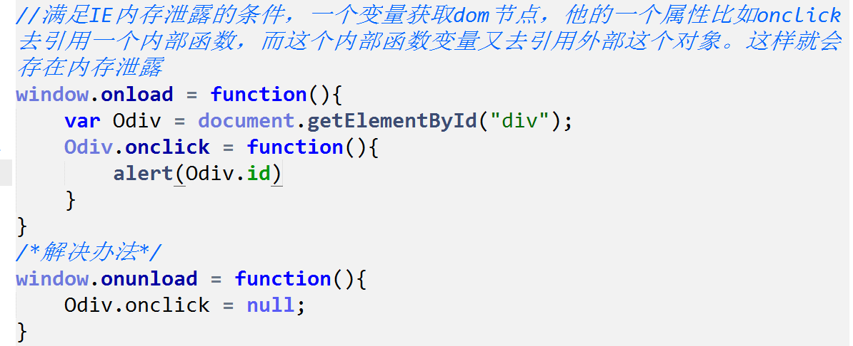
闭包的问题
使用闭包的注意点
由于闭包会使得函数中的变量都被保存在内存中，内存消耗很大，所以不能滥用闭包，否则会造成网页的性能问题
在IE中可能导致内存泄露。解决方法是，在退出函数之前，将不使用的局部变量全部删除。//内存空间使用完毕之后未回收

Slide 11
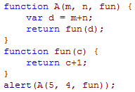
回调
回调函数
经常应用在书写类、框架等公用性比较高的模块。
把回调函数作为参数

Slide 12
作业
充分回顾与理解本堂课的内容
进行知识的总结
完成闭包版Tab切换

Slide 13
谢 谢

